Slide 1
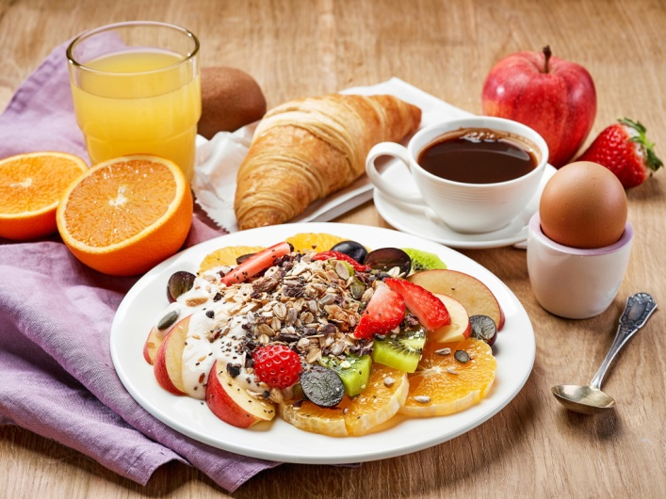
Муниципальное бюджетное образовательное учреждение Борисоглебского городского округа Борисоглебская общеобразовательная школа №11
Творческий проект
«Приготовление воскресного завтрака» .
Выполнила ученица 5 Б класса
Шкарина Арина
Руководитель: учитель
Тюрина Елена Викторовна.
г.Борисоглебск. 2020 год.

Slide 2
Содержание:
1)Обоснование выбора темы. Проблемная ситуация.
2)Цель и задача проекта.
3)Исследование.
4)Приготовление завтрака.
5)Экономические расчеты.
6) Самооценка и оценка.
7)Источники информации.

Slide 3
1)Обоснование выбора темы . Проблемная ситуация.
Утро воскресения - это то время , которое с нетерпением ждешь в течении всей недели . Это тот момент ,когда никто не спешит и все мы садимся за стол . За завтраком мы неторопливо пьем чай и беседуем о том , что произош-ло за неделю.
Иногда я просыпаюсь первой и у меня есть желание приготовить самой завтрак,чтобы сделать родным сюрприз. Что же мне приготовить и
как сервировать стол?

Slide 4
2)Цель проекта: устроить воскресный завтрак для всей семьи. Задача проекта: -разработать меню завтрака, -приготовить завтрак, -красиво сервировать стол, -убрать стол после завтрака.

Slide 5
3)Исследование.
1.Сколько человек будут присутствовать на воскресном завтраке?
На завтраке будут присутствовать мои родители и я.
2.Какие продукты понравятся больше всего на завтрак ?
Бутерброды , блинчики, овсяная каша.
3.Какой напиток лучше подать ?
Я думаю от чая никто не откажется , его любят все.
4.Что мне поможет в работе при приготовлении завтрака?
Я решила сделать сюрприз ,поэтому мне поможет интернет и старая книга рецептов.

Slide 6
4)Приготовление завтрака.
Так как блинчики в моей семье любят все,то я решила их приготовить на завтрак.
Для этого мне понадобятся следующие ингредиенты:
Яйцо куриное — 2 Штуки
Молоко — 500 Миллилитров
Соль — 1 Щепотка
Сахар — 1 Чайная ложка
Мука — 200 Грамм
Растительное масло — 2 Ст. ложки

Slide 7
В глубокую миску разбить яйца , добавить щепотку соли и сахар ,растительного масла. Все взбить венчиком , постепенно добавляя молоко и муку . Вымесить тесто однородной консистенции , чтобы не было комочков.Оно должно быть похожим на густой кефир.

Slide 8
Разогреваем сковороду , предварительно смазанную маслом. Наливаем тесто и распределяем по дну сковородки. Через некоторое время блин аккуратно переворачиваем на другую сторону.

Slide 9
Выпекаем румяные блинчики .
Складываем стопкой на плоское блюдо.
Можно завернуть начинку , а можно просто смазывать сливочным маслом или сметаной и посыпать сахаром.

Slide 10
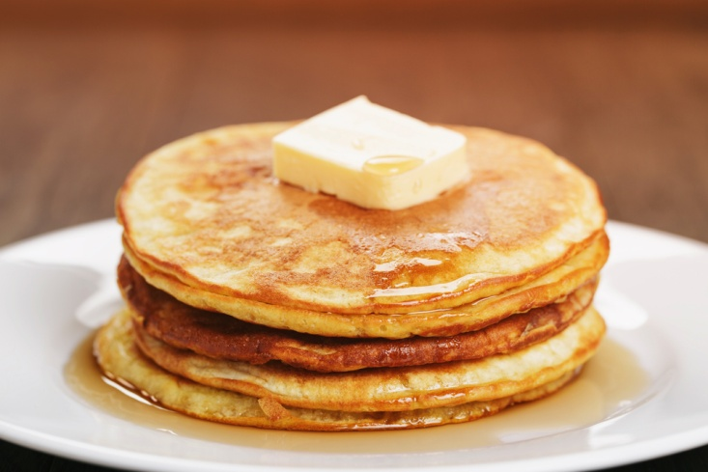
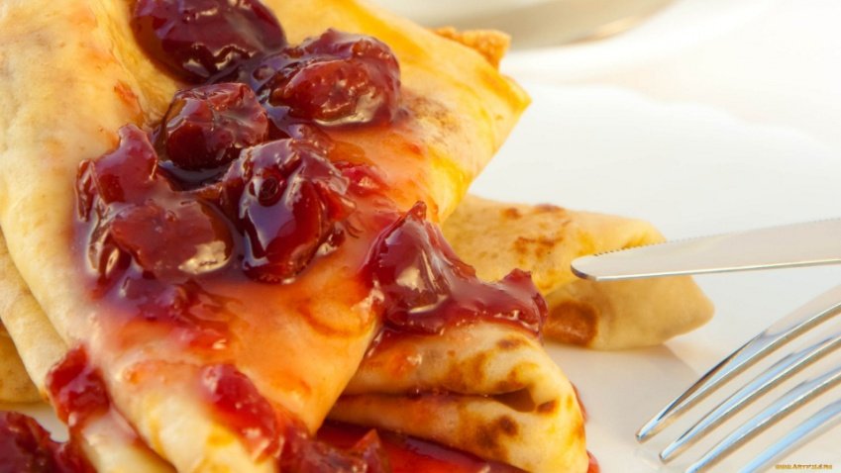
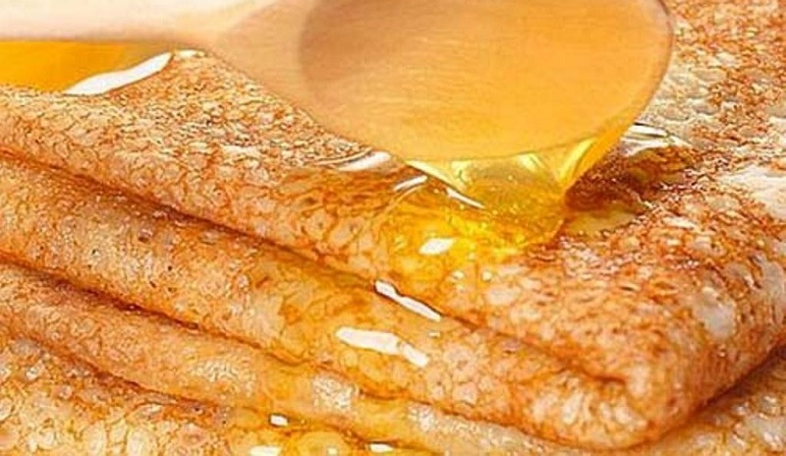
Блинчики очень вкусны со сметаной , с маслом , с медом, с вареньем и любой другой начинкой. Я буду подавать со сметаной и сахаром.

Slide 11
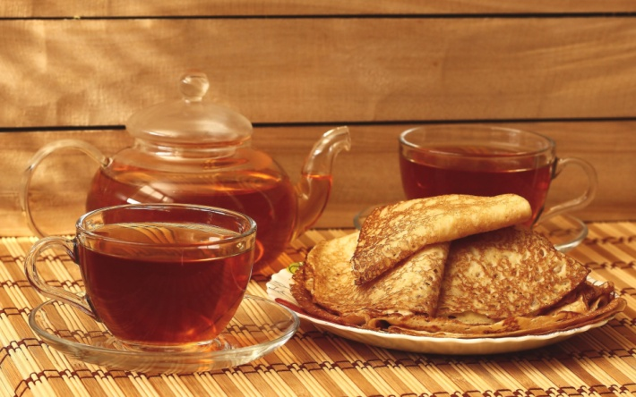
С блинчиками я решила подать чай.

Slide 12
5)Экономические расчеты.

Slide 13
6)Самооценка и оценка.
Мне кажется , что завтрак ,который я приготовила , получился очень вкусный и сытный. Маме и папе очень понравилось.
Работая над проектом , я узнала много нового : из каких продуктов можно приготовить завтрак , какие блюда любят мои родные больше всего ,как можно красиво сервировать стол и многое другое.
Мне понравилось готовить ,хочется попробовать приготовить какое – нибудь другое блюдо.

Slide 14
7)Источники информации.
В работе над данным проектом я пользовалась
учебником «Технология . Технология ведения дома»
для 5 класса , интернет –ресурсами.

